Slide 1

Cynomys Blog System
南京商贸分院
能行天下工作室

Slide 2
关于我们
我们是来自南京商贸分院的能行天下工作室
hi everyone,We are come from Nanjing commercial college
后台：潘豪
前台：朱涛
测试：邹丽威
学校： 南京商贸分院
专业： 计算机网络技术
班级： 14计算机网络技术
网站项目的名称：个人博客
用户：普通的用户
市场的背景：就全球上网的人数来说，有很多的人正通过博客来改变他们的生活方式，同时学生也学习到了各个方面不同的知识，人们通过自己的文字来传递着不同的信息。作为一个发展迅速的网络空间，博客向我们透露着这个信息传递和情感的平台将影响接下来的几代人

Slide 3
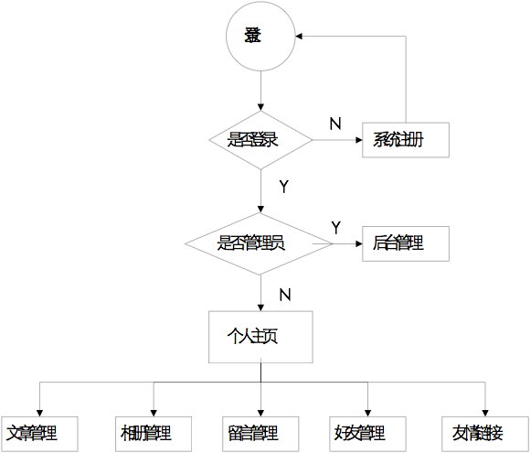
博客流程图
个人博客管理系统
个
人
博
客
注
册
文
章
管
理
留
言
管
理
后
台
管
理
友
情
链
接
打赏系统
文章写入
/删除/修改
点赞 打赏
虚拟金币
留言
/
删除留言
用户添加
/
删除
管理员添加
/
删除
用户首先需要登录该系统得到权限后才能对系统进行操作，未注册用户可以直接进入注册模块进行注册。登录系统后确定权限，只有管理员权限，才能对系统进行维护。普通用户可以对个人主页进行管理，管理员可以管理的板块包括：用户、文章、留言、点赞、评论等

Slide 4
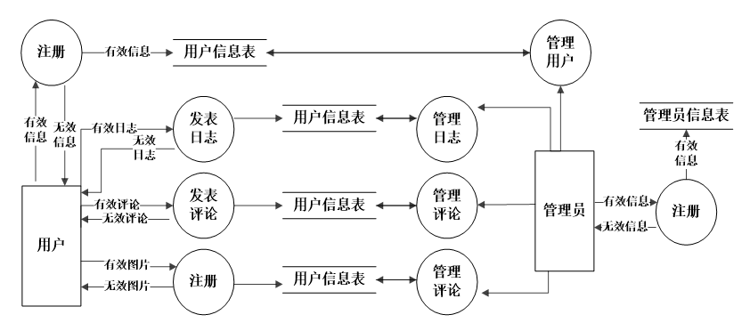
博客数据流
系统运行过程中，主要涉及到两部分的数据流向，一部分是管理员在系统后台管理界面上发出的对数据库操作的数据流，另一部分是用户在应用前台使用系统时所产生的数据流。

Slide 5
博客功能表
管理员:
用户管理
博文管理并可以推荐博文
分类管理，访问计数和访问日志
自动实现敏感信息过滤
访问统计(每一个独立IP用户的访问，访问用户+1，非独立IP用户访问，则PV+1)
非功能性：
系统可以为用户提供较快的响应速度，页面加载 速度不应该超过 10 秒；
系统无明显的安全漏洞，包括 SQL 注入和 XSS 跨站脚本注入；
系统应该兼容响应式布局；
系统应该具有较好的可扩展性和可维护性；
访客：
阅读博文 、收藏博文
评论博文 、管理本人评论
对博主留言
关注博主、发私信
点赞与打赏
博主：
博文发表、编辑、删除与浏览、收藏
博文分类、归档
博文评论管理
留言管理、查看粉丝
个人信息维护
对其他博主关注

Slide 6
接下来开始博客系统的演示
Then lets start the blog system demonstration

